Slide 2
Жизненный цикл информационной системы
Информационная система – совокупность программных, технических средств, данных и пользователей, организованная для достижения определенной цели.

Slide 3
Жизненный цикл информационной системы
Жизненный цикл – совокупность стадий и этапов, которые проходит информационная система в своем развитии от момента принятия решения о создании системы до момента прекращения функционирования системы и изъятия её из эксплуатации.

Slide 4
Жизненный цикл информационной системы
Жизненный цикл – совокупность стадий и этапов, которые проходит информационная система в своем развитии от момента принятия решения о создании системы до момента прекращения функционирования системы и изъятия её из эксплуатации.

Slide 5
Основные стадии жизненного цикла информационной системы
определение требований
анализ требований
реализация
внедрение
сопровождение
проектирование
тестирование

Slide 6
ГОСТ 34.601-90
Формирование требований к АС
Разработка концепции АС
Техническое задание
Эскизный проект
Технический проект
Рабочая документация
Ввод в действие
Сопровождение

Slide 7
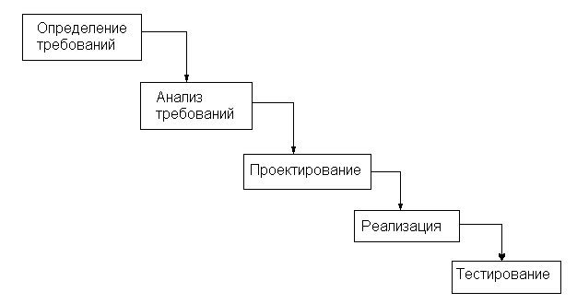
каскадная модель жизненного цикла

Slide 8
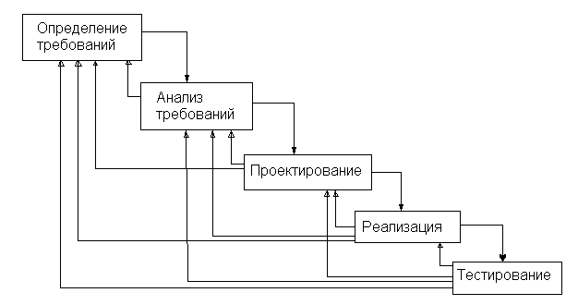
каскадная модель жизненного цикла

Slide 9
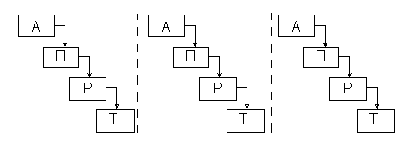
итерационный процесс

Slide 10
Разработка ИС
Преимущества итерационного процесса
установление рисков на более ранних этапах, когда их ещё можно избежать
более тесная обратная связь с клиентом, как следствие, более точное соответствие требованиям
объективная оценка состояния проекта в любой момент
нагрузка возрастает постепенно
есть возможность постоянного обучения и совершенствования процесса

Slide 11
Жизненный цикл приложений БД
Преимущества итерационного процесса
планирование разработки базы данных;
определение требований к системе;
сбор и анализ требований пользователей;
проектирование базы данных;
разработка приложений;
реализация;
загрузка данных;
тестирование;
эксплуатация и сопровождение.

Slide 12
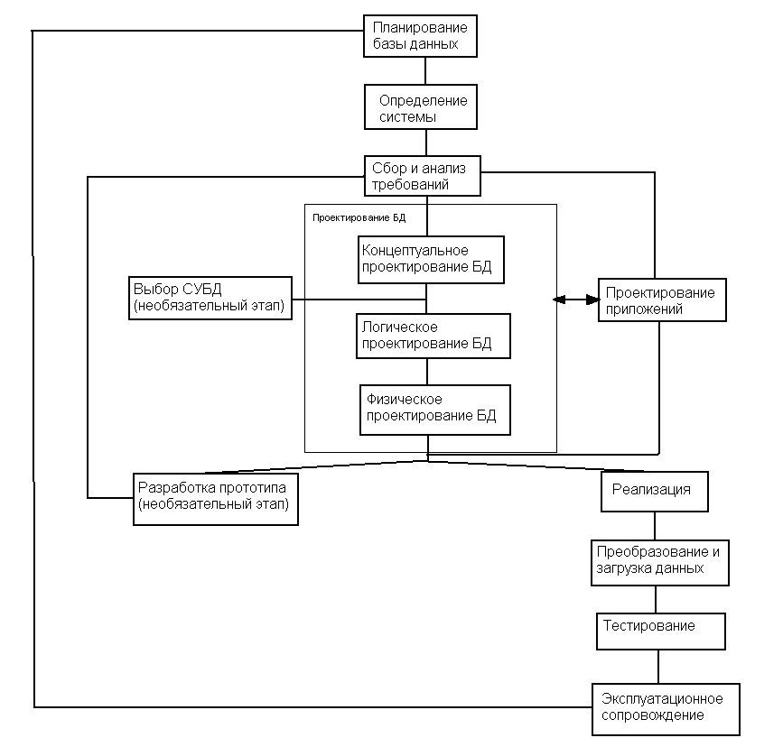
Жизненный цикл приложений БД

Slide 13
Разработка ИС
планирование разработки базы данных
технологическая осуществимость
операционная осуществимость
экономическая осуществимость

Slide 14
Разработка ИС
определение требований к системе
выбор целей базы данных;
выявление информационных потребностей различных структурных подразделений и их руководителей;
определение требований к оборудованию и программному обеспечению.

Slide 15
Разработка ИС
сбор и анализ требований пользователей
Определяются данные, необходимые для выполнения функций;
Составляется спецификация требований.

Slide 16
Разработка ИС
проектирование базы данных
концептуальное проектирование
логическое проектирование
физическое проектирование

Slide 17
Разработка ИС
разработка приложений
Проектирование транзакций
Проектирование пользовательского интерфейса

Slide 18
Разработка ИС
реализация
Физическая реализация базы данных и разработанных приложений, позволяющих пользователю формулировать требуемые запросы к БД и манипулировать данными в БД

Slide 19
Разработка ИС
загрузка данных
созданные в соответствии со схемой базы данных пустые файлы, предназначенные для хранения информации, должны быть заполнены данными

Slide 20
Разработка ИС
тестирование
оценка законченности и корректности выполнения приложения базы данных

Slide 21
Разработка ИС
эксплуатация и сопровождение
наблюдение за созданной системой и поддержке ее нормального функционирования по окончании развертывания

Slide 22
Определение предметной области. Сбор и анализ требований.
Предметная область – некоторая часть реально существующей системы, функционирующая как самостоятельная единица.

Slide 23
Определение предметной области. Сбор и анализ требований.
В результате анализа предметной области необходимо получить:
подробное описание объектов предметной области;
конкретные задачи, которые будут решаться с использованием данной базы данных, с кратким описанием алгоритмов решения;
описание выходных документов, которые должны генерироваться в системе;
описание входных документов, на основании которых идет заполнение базы данных.

Slide 24
Определение предметной области. Сбор и анализ требований.
Основные действия при составлении описания предметной области:
определить, с какими объектами происходит работа;
описать свойства (атрибуты) объектов и ограничения на них;
определить взаимодействие между объектами;
определить, как заинтересованные лица могут с данными объектами взаимодействовать.

Slide 25
Определение предметной области. Сбор и анализ требований.
Требование – некоторая возможность и характеристика, которую должна обеспечивать система.
Управление требованиями – систематический подход к выявлению, организации и документированию требований к системе, а также процесс внесения изменений в требования к системе.

Slide 26
Определение предметной области. Сбор и анализ требований.
Потребности пользователей
Функции системы.
Требования к программному обеспечению.

Slide 27
Определение предметной области. Сбор и анализ требований.
Виды требований
Программные требования
функциональные требования
нефункциональные требования
Ограничение проектирования

Slide 28
Определение предметной области. Сбор и анализ требований.
Способы выявления требований
Изучение документации
Наблюдение за работой предприятия
Интервью
Анкетирование
Совещания
Мозговой штурм

Slide 29
Пример описания предметной области
уникальный шифр;
название;
фамилии авторов (могут отсутствовать);
место издания (город);
издательство;
год издания;
количество страниц;
стоимость книги;
количество экземпляров книги в библиотеке.

Slide 30
Пример описания предметной области
фамилия, имя, отчество;
домашний адрес;
телефон (будем считать, что у нас два телефона — рабочий и домашний);
дата рождения.

Slide 31
Пример описания предметной области
Каждый экземпляр книги имеет следующие характеристики
уникальный инвентарный номер;
шифр книги, который совпадает с уникальным шифром из описания книг;
место размещения в библиотеке.

Slide 32
Пример описания предметной области
В случае выдачи экземпляра книги читателю в библиотеке хранится специальный вкладыш, в котором должны быть записаны следующие сведения:
номер билета читателя, который взял книгу;
дата выдачи книги;
дата возврата.

Slide 33
Пример описания предметной области
Предусмотреть следующие ограничения на информацию в системе:
Книга может не иметь ни одного автора.
Каждый читатель может держать на руках не более 5 книг.
Каждый читатель при регистрации в библиотеке должен дать телефон для связи: он может быть рабочим или домашним.
Каждая область знаний может содержать ссылки на множество книг, но каждая книга может относиться к различным областям знаний.

Slide 34
Пример описания предметной области
С данной информационной системой должны работать следующие группы пользователей:
библиотекари;
читатели;
администрация библиотеки.

Slide 35
Пример описания предметной области
При работе с системой библиотекарь должен иметь возможность решать следующие задачи:
Принимать новые книги и регистрировать их в библиотеке.
Относить книги к одной или к нескольким областям знаний.
Проводить каталогизацию книг
Проводить списание старых и не пользующихся спросом книг.
Вести учет выданных книг читателям
Проводить списание утерянных читателем книг
Проводить закрытие абонемента читателя

Slide 36
Пример описания предметной области
Читатель должен иметь возможность решать следующие задачи:
Просматривать системный каталог, то есть перечень всех областей знаний, книги по которым есть в библиотеке.
По выбранной области знаний получить полный перечень книг, которые числятся в библиотеке.
Для выбранной книги получить инвентарный номер свободного экземпляра книги или сообщение о том, что свободных экземпляров книги нет.
ля выбранного автора получить список книг, которые числятся в библиотеке.

